Slide 1



第七章 网格计算

Slide 2
目录
网格的基本概念
网格的体系结构
网格的核心技术
网格应用与项目
网格计算的思考

Slide 3
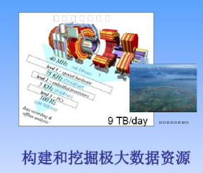
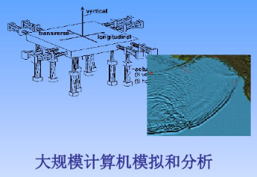
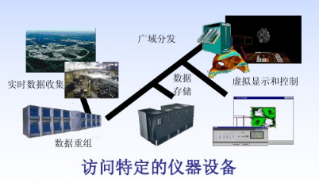
网格的起源
日益增长的计算力需求给基础设施建设提出新的挑战

Slide 4
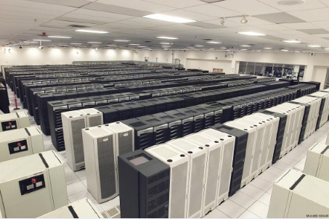
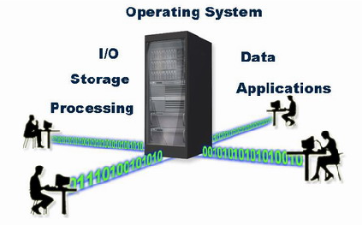
网格的起源
传统超级计算机中心存在缺陷
资源不共享
使用不方便
价格昂贵
一些问题规模无法求解
传统计算模式存在缺陷
一旦确定一个计算系统，不管处理能力多么强大，计算资源（包括存储能力、I/O等）始终是有限的、固定的
计算机使用率低下
权威统计数据表明：服务器使用效率15%-60%

Slide 5
网格的起源
矛盾
用户不断寻求更高计算力的支持
新的计算服务器使用率低下，闲置和浪费严重
如何解决？

Slide 6
网格的起源
网格是借鉴电力网的概念提出的
提出网格的目的就是能够使得人们在使用网格资源的时候，能够像使用电力资源一样，自由使用，而不用关心现在使用的电力资源是水力发电的还是核电，是从哪个发电厂来的之类的事情
网格希望给最终用户提供的是与地理位置无关，与具体的计算设施无关的通用的计算能力

Slide 7
网格的起源
第一阶段
第二阶段
第三阶段
第四阶段
1996-2000
2001-2005
2007-
-1995
-1995
网格萌芽期
以千兆位网络试验床与元计算为代表，将超级计算结点连接
代表项目：FAFNER/I-WAY
网格的早期试验
开创性和奠基性的工作：支持大规模数据与计算应用中间件开发；计算网格体系结构
代表性项目：Globus/Legion
网格发展期
标志性工作：OGSA标准制定，WSRF标准出台
网格商业化
云计算

Slide 8
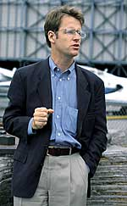
网格的定义
A Grid is a system that (1) coordinates resources that are not subject to centralized control … 对非集中控制的资源进行协调 (2)… using standard, open, general-purpose protocols and interfaces 使用标准的、开放的、通用的协议和接口 (3)… to deliver nontrivial qualities of service (QoS) 提供非平凡的服务质量
What is the Grid? —A Three Point Checklist, July 20, 2002

Slide 9
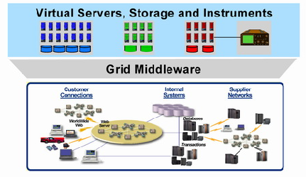
网格的基本架构
建立在高性能通信网基础上实现虚拟组织之间资源共享的基础设施和计算平台
网格本身是网络基础设施，也是计算平台

Slide 10
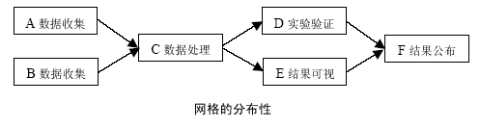
网格的特点（1）
分布和共享
网格资源一定是分布的
网格计算一定是分布式计算
网格环境一定是分布式环境
网格资源一定是充分共享的
分布是硬件物理特征，共享是软件逻辑特征

Slide 11
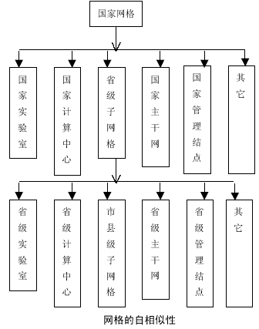
网格的特点（2）
自相似性
网格的局部和整体之间存在着一定的相似性
局部往往在许多地方具有全局的某些特征
而全局的特征在局部也有一定的体现
不同层级的计算中心在计算能力上呈现差异
不同层级的管理结点在管理功能上呈现差异

Slide 12
网格的特点（3）
动态性和多样性
动态性包括动态增加和动态减少两个方面
动态增加——可扩展性：系统计算规模会逐渐增大，需要在网格资源规模不断扩大、应用不断增大的情况下，不能降低网格计算的性能
动态减少——任务迁移，故障不可用，性能变化与动荡
动态适应性：资源管理必须能够动态监视和管理网格资源，从可利用的资源中选取最佳资源服务，适应资源的变化
网络资源是异构的和多样的
网格环境中可以有不同体系结构的计算机系统和类别不同的资源

Slide 13
网格的特点（4）
自治性和管理的多重性
网格中的资源首先是归自身所有者拥有的（自治性的来源），网格资源也必须接受网格的统一管理（管理的多重性）
网格管理的自治性是指网格允许资源拥有者对他的资源有自主的管理能力
网格管理的统一性是指网格资源为了完成相互之间的共享和互操作，必须接受网格的统一管理
网格管理多重性是指一方面它允许网格资源的拥有者对资源具有自主性管理，另一方面又要求网格资源必须接受网格的统一管理

Slide 14

网格计算的优势
稀有资源可以共享
通过分布式计算可以在多台计算机上平衡计算负载
提高或拓展企业内所有计算资源的效率和利用率，满足最终用户的需求
建立虚拟组织，通过让他们共享应用和数据来对公共问题进行合作

Slide 15
网格计算的要求
可靠性要求
网格提供的计算能力必须保证是持续、稳定和安全的
网格资源的动态变化是透明的
满足各种形式的安全要求：数据传输的加密/权限认证等
标准化要求
网格资源之间应该有一个统一的可以相互访问的接口或者协议标准
网格对用户提供的计算能力可以用一种统一的方式访问
易访问性要求
任何时间、任何地点，以自己习惯的统一的方式访问和使用网格资源
网格资源随处可得
价格低廉的要求
共享的目的是降低成本

Slide 16
网格计算需要解决的问题
屏蔽异构性
高效地利用分布在不同管理域的不同资源
弹性可拓展性
适应计算节点进出，集群规模伸缩，用户应用增减
动态自适应性
解决故障失效恢复，资源监控
结构不可预测
资源共享导致系统行为和性能不可预测
多级管理域
资源属于不同的机构、组织，使用不同的安全机制

Slide 17
网格的分类
应用网格
科学研究网格
地球系统网格
军事网格
教育网格
游戏网格
制造网格
…
网格应用支撑
数据网格
实现数据的共享，即数据的表示和访问
计算网格
分布式异构计算体系结构
信息网格
支持用户有效的共享和管理信息资源，为用户提供透明的信息服务
知识网格（语义网格）
使用户有效的共享和管理知识资源，为用户提供知识服务

Slide 18
目录
网格的基本概念
网格的体系结构
网格的核心技术
网格应用与项目
网格计算的思考

Slide 19
网格体系结构
网格体系结构
划分系统基本组件，指定系统组件的目的与功能，说明组件之间如何相互作用的技术（Ian Foster 2001）
有以下几种
五层沙漏体系结构
开放网格服务体系结构OGSA
OGSI→WSRF（WS Resource Framework）
自治多域服务联合计算
八十年代中后期
九十年代中期
2001
2002
2004
元计算
计算网格
多层网格体系结构
开放网格服务体系结构OGSA
技术体系OGSI
OGSA
技术体系WSRF

Slide 20
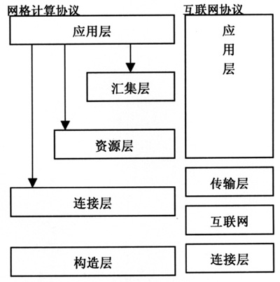
五层沙漏体系结构
由Foster等最早提出的，是一个最先出现的应用和影响最广泛的网格体系结构
一种以协议为中心的结构，强调服务与API（Application Programming Interfaces）和SDK （Software Development Kits）重要性
简单，侧重于定性描述

Slide 21
沙漏结构设计原则
保持参与的开销最小
核心协议较少，具备普遍支持
提供一些核心服务为基础
类似OS内核，移植方便
管辖多种资源，允许局部控制
用来构建高层的、特定领域的应用服务
支持适应性
IP hourglass模型
应用
多种全局服务
高层功能向瓶颈部分的映射
核心服务
瓶颈部分
瓶颈部分功能向底层的映射
本地系统

Slide 22
五层沙漏体系结构
工具与应用
应用层
目录代理诊断与监控等
汇聚层
资源与
连接层
资源与服务的安全访问
各种资源，比如计算机、存储介质、网络、传感器等
构造层

Slide 23

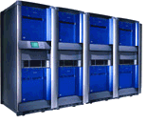
构造层
构造层(Fabric)：提供一套对局部资源控制的工具和接口
计算、存储、网络、数据和目录等
对所控制的共享资源进行局部管辖和调度
实现各种资源本身的一些控制管理机制
不同类型资源不同的控制管理机制
天河资源和作业管理系统
SGE资源和作业管理系统
IBM资源和作业管理系统

Slide 24
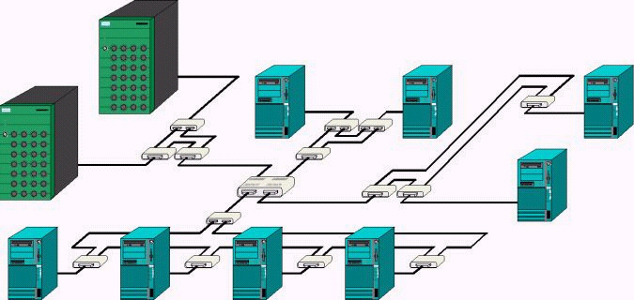
连接层
连接层(connectivity)：基于Internet协议定义了Grid网络事务处理的通信和验证协议
定义核心的通信和认证协议(沙漏结构)
基于Internet协议（大部分由TCP/IP协议栈中抽取），完成通信
认证和安全通信：在通信服务的基础之上提供加密的安全机制

Slide 25
资源层
资源层（Resource)：定义了一些单个资源的共享操作协议（沙漏结构）
定义了某类资源的管理和操作等的标准协议和接口
如交换、启动、监视、控制、记帐和支付等，以及应用程序接口和软件包
可以远程统一的访问和共享操作资源
仅考虑单个局部资源，而忽略全局状态和跨越分布资源集合的原子操作
例如：作业管理系统接口和标准

Slide 26
汇聚层
汇聚层(Collective)：提供多个资源协同工作
联合资源调度和预约，信息服务，数据复制服务、资源发现服务、团体授权服务、协作服务和分布记帐服务等
主要协调多种资源的共享，说明不同资源集合之间是如何相互作用的，不涉及资源的具体特征
联合分配
例如：标准的作业管理系统接口和标准

Slide 27
应用层
应用层：提供网格的系统开发和应用开发工具、环境
程序设计语言和应用开发方法、环境
可视化工具
资源发布和预定工具
工作流管理工具
Web Portals
应用代码构件
应用

Slide 28
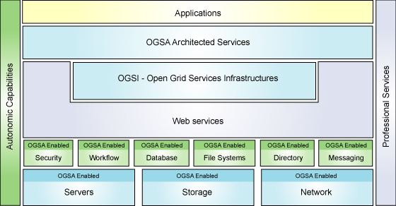
开放网格服务体系结构OGSA
OGSA（Open Grid Services Architecture)
面向服务的体系结构SOA
以服务为中心的“服务结构”
一切都是服务
商业应用
分布企业计算，例如企业应用集成和B2B等
Web Services和网格技术融合的产物
遵循Web Service标准，并扩展

Slide 29
OGSA服务
Resource allocation
Create Service
Authentication & authorization are applied to all requests
Grid Service Handle
Service factory
Service requestor (e.g. user application)
Service data Keep-alives Notifications Service invocation
Service discovery
Register Service
Service instances
Service registry
Interactions standardized using WSDL

Slide 30
目录
网格的基本概念
网格的体系结构
网格的核心技术
网格应用与项目
网格计算的思考

Slide 31
网格底层支撑技术（1）
网格体系结构和网络计算模型
Internet活动规律和特性
网格计算的资源共享和协同的基础理论
Agent
协同优化理论
网络标准和协议体系
数据传输协议、流协议、组通信协议、分布式对象协议等局部结点的操作系统和网络接口、底层网络基础设施
建立一个开放的信息处理基础设施平台
一个开放的体系结构、标准和协议，以形成信息获取、传输、访问和处理的单一虚拟系统基础平台
屏蔽异构平台、异构语言

Slide 32
网格底层支撑技术（2）
网格节点的构建技术
计算节点包括计算、通讯、存储等多种基本的组成元素
将这些基本的元素组合起来构建异构的计算节点
海量分布数据的存储、分发、访问和管理
高速透明访问多个地点的海量存储系统
统一的数据操作和管理空间
结构化数据访问和管理
非结构化数据访问和管理
网格的高可靠和可用性技术
资源多层次和多方面的异构性
系统状态的不确定性
异构分布的环境高可靠的保证
单点失败不导致系统不可用

Slide 33
网格底层支撑技术（3）
虚拟组织的管理和协同工作
基于服务的协作集成技术
多个系统的协调和集成
服务和应用的自治管理和优化
自动配置和部署
高度灵活的共享关系定义和共享资源的复杂高级控制
细粒度访问控制、代理
灵活，可应付许多资源类型和共享方式
可扩展大量资源、许多的参与者和程序模块

Slide 34
网格核心服务技术（1）
网格资源与服务的发现、组织管理的方法和算法
在线设备的数据自动注释和分类目录
高性能分布数据密集型系统必须使用网络级别、平台级别和构件级别的并行和流水线
高速系统的精确监控
对于算法分析、问题监测和动态自适应配置非常重要
资源、系统、应用的监控
网格系统的自治管理技术
灵活的、自治的资源管理（自动的服务器重启、数据迁移、拥塞避免等）
QoS服务质量的保障机制
记帐技术
各个站点同时履行资源分配的合约，应具有事务性原则

Slide 35
网格核心服务技术（2）
高性能调度技术
问题：网格系统中同时运行大量的应用，这些应用又共享各种资源，如何才能使这些应用获得最大的性能
步骤一：在空间上对计算和数据进行分配，包括选取给定任务所需要的资源组合，将任务交给这些资源去执行，并分配相关的数据和计算等
步骤二：在时间上为计算和通信进行排序，包括在计算资源上为不同的任务进行排序，同时为不同任务之间的通信进行排序
可以参照传统的高性能计算调度策略和技术
任何一个网格调度器都无法对所有的网格资源进行管理，而只能针对一定范围内的网格资源
网格资源动态变化，类型复杂，性能随时间变化
充分利用网格动态信息，建立随时间变化的性能预测模型

Slide 36
网格核心服务技术（3）
高吞吐率管理技术
在一段相对较长的时间内计算系统或者是计算资源所能够提供的服务或者是完成任务的多少
不同于高性能计算对响应时间特别敏感，高吞吐率计算更侧重于整个系统的效用
具有强壮性、扩展性以及可移植的要求
强壮性要求系统的服务失效时间最小化
扩展性要求系统可以增加更多的资源
移植性与扩展性相结合有利于为更多的用户提供服务

Slide 37
网格核心服务技术（4）
异构系统的单一系统映像技术
网格包含多种异构资源，实现异构机器间的合作和转换，向用户提供统一、透明的服务是首要问题
Globus中使用使用轻量级目录访问协议（LDAP）作为访问该信息的接口。 通过使用LDAP服务器，MDS在公共接口中提供了中间件信息

Slide 38
网格核心服务技术（5）
其他核心技术
数据收集分析技术
可视化技术
安全技术
自适应技术和机制
自治计算等

Slide 39
网格编程技术（1）
网格的编程模型和语言
需要突破传统的程序设计和并行程序设计语言与编程模型
要求和目标
使应用程序的开发简单
使开发出来的程序在不同体系结构和不同配置的运行环境中方便移植
使开发出来的应用高性能运行
网格环境下网格服务的应用形态和高层shell语言
网格工作流语言和机制
面向服务的工作流
多域环境下的工作流
基于构件技术的网格应用开发环境和工具
核心包括程序设计语言、编译器、运行库以及相关的支持工具等多个方面

Slide 40
网格编程技术（2）
面向对象技术及Legion
将面向对象技术应用于网格
Legion是面向对象技术在网格中应用的重要实例
一切都是对象（和OGSA中一切都是服务相对应）
规定了对象交互的消息格式和高级协议，但是没有规定编程语言和具体的通信协议
定义了核心对象的接口和基本的功能，用来支持基本的系统服务，如命名、绑定、对象创建、激活、删除等
支持基本的通信、编码和解码、认证、异常检测和传播等

Slide 41
网格编程技术（3）
基于商业化技术集成的网格编程
VRML、Java3D、JDBC、CORBA、COM、EJB、Web Service等各种网络技术
三层框架
瘦客户端
功能比较简单，主要包括一些图形化的用户界面、应用程序和相关的工具
中间层
主要用来协调相对简单的前端和较为复杂的后端的功能，包括一些高级的Agent，用来实现负载平衡、变换、度量以及检测等服务
后端服务
最复杂，负责对来自客户端的各种需求进行支持
分布式对象技术：面向对象的CORBA、JAVABean等技术
分布式服务技术：Web技术

Slide 42
网格安全（1）
网格的建立以Internet作为通信支撑平台
Internet是一个开放性、异构性极大的公共网络，这使得在Internet上运行的网格作业面临各种各样的安全威胁
数据被截取
信息的内容被篡改或删除
假冒合法用户和服务器等
在网格环境中，需要采取各种有效的安全措施防止这样的情况发生，确保系统安全

Slide 43
网格安全（2）
在网格安全设计中，需要考虑网格的这样一些特性
网格是一个异构的环境
用户和资源数量很大，且动态可变
网格计算环境中的计算过程可在其执行过程中动态地请求、启动进程和申请、释放资源
资源可能需要不同的认证和授权机制，这些机制和策略的改变是受限的
资源和用户可属于多个组织

Slide 44
网格安全（3）
网格计算需要网格安全是
标准的
自主的/自治的
可扩展的
透明的
网格安全的设计目标
支持在网格计算环境中主体之间的安全通信，防止主体假冒和数据泄密
需要支持跨虚拟组织边界的安全，避免采用集中管理的安全系统
需要支持网格用户的“单一登录”，包括跨多个资源和站点的计算所进行的信任委托和信任转移

Slide 45
网格安全（4）
网格安全研究的内容
网格安全结构和模型
网络安全协议
安全通信协议
加密算法，等
网格安全机制和策略
网格环境中认证，授权，访问控制，单一登录
跨域的动态信任等

Slide 46
网格安全（5）
网格安全对应用提供支持
安全审计
安全监控
入侵监测与报警
与防火墙的兼容集成，等

Slide 47
网格安全（6）
网格安全研究现状
已有的安全技术
密码技术：对称加密/非对称加密
安全传输技术：IPSEC/IPv6，SSL/SSH，S/MIME
安全认证技术：PKI和Kerberos
访问控制技术：DAC/MAC/RBAC，防火墙
Web Service安全技术
现有的网格安全实现
Globus Security Infrastructure

Slide 48
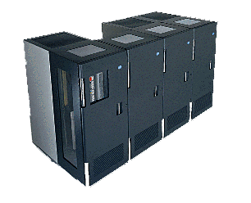
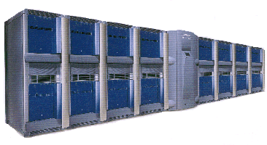
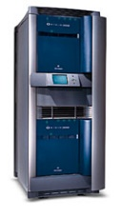
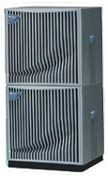

一个典型的网格作业执行过程安全问题
身份验证
1.作业提交
访问授权
5.结果返回
4.结果存储
2.连接资源代理
审计
3.计算作业调度
4
入侵检测
3
数据机密性和完整性
用户单一登录

Slide 49
目录
网格的基本概念
网格的体系结构
网格的核心技术
网格应用与项目
网格计算的思考

Slide 50
网格计算项目-Globus
Globus是一个由美国的学院、政府机构和IBM、Microsoft 以及Cisco 等公司发起的项目，主要由美国Argonne国家实验室进行研究。它是国际上与网格计算相关的最有影响的项目之一，被认为是网格技术的典型代表和事实上的规范
Globus 是一种软件基础设施，它以单一虚拟机的方式处理分布异构的计算资源，其核心在于Globus Metacomputing Toolkit ( GMT) ，它提供了构建一个计算网格所需的基本服务，如安全、资源定位、管理和调度、通讯服务等
Globus对资源管理、安全、信息服务及数据管理等网格计算的关键理论进行研究，开发能在各种平台上运行的网格计算工具软件（Toolkit），帮助规划和组建大型的网格试验平台，开发适合大型网格系统运行的大型应用程序
Toolkit是Globus最重要的成果，Toolkit源码开放，任何人都可以从其网站上下载源代码。3.0开始融合了Web Service，Globus的技术已在NASA网格（NASA IPG）、欧洲数据网格（DataGrid）、美国国家技术网格（NTG）等几十个项目中得到应用

Slide 51
计算网格-TeraGrid
2001年8月，美国国家科学基金会（National Science Foundation，NSF）启动TeraGrid项目，旨在构建全球范围最广、功能最全面、支持开放式科学研究的分布式网格计算体系
TeraGrid已经成为美国最重要的公共高端计算资源集， 也是全球范围内最具代表性的科学研究超级计算网格之一
TeraGrid利用40Gbps的光纤网络将5个高性能计算中心连接在一起，聚合提供了超过21TF的计算能力和超过600TB的存储空间，并可以通过高性能计算机网络连接快速访问。研究人员还可以访问100多个学科专用数据库

Slide 52
TeraGrid分布图

Slide 53
TeraGrid架构

Slide 54
TeraGrid的站点分工
SDSC – 数据中心
提供大规模和高性能的数据分析和处理服务
每个集群节点都与SAN直连
NCSA – 计算中心
提供大规模和高性能的计算服务
Argonne – 虚拟化中心
Caltech – 应用中心
Data and flops for applications – Especially some of the GriPhyN Apps

Slide 55
数据网格-DataGrid
欧洲原子能研究机构CERN有1800名物理学家开发了全新的加速装置--大型强子对撞机LHC（Large Hadron Collider），这是人类历史上最强大的粒子加速器
LHC出现将给计算科技带来全新的挑战，为此，需要有空前的计算能力来处理这些数据，空前的人类智慧来分析这些数据，以及空前的存贮能力来保存这些数据
解决这些问题的基本思想是把海量数据分散到全球的计算机上进行处理，并由全球的物理学家共同分析
在这个背景下，欧洲的数据网格DataGrid应运而生了，它成为实现这个“大科学”目标的基础平台

Slide 56
数据网格-DataGrid

Slide 57
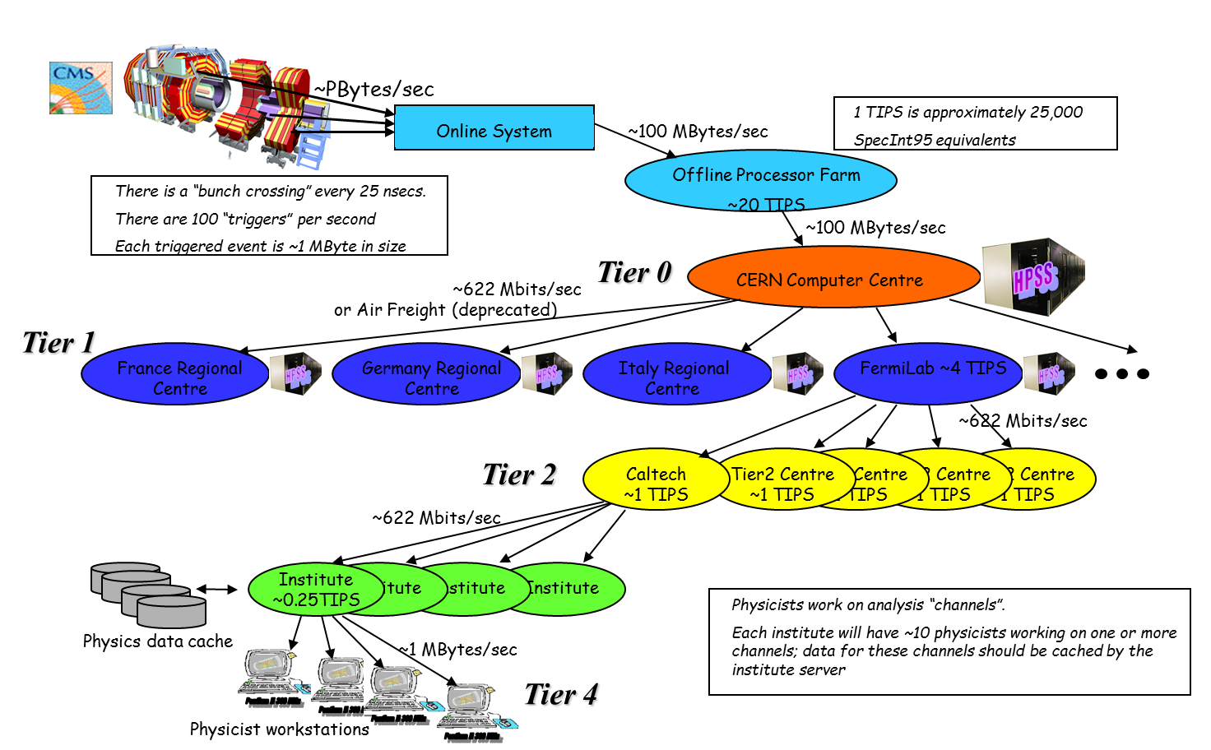
DataGrid-分层数据转发

Slide 58
中国教育科研网格ChinaGrid
教育部发起，在十五“211”二期支持下启动
目标：充分利用中国教育科研网 CERNET 优良的基础设施和它上面丰富、优质的各类资源，在中国乃至全世界建设一个最大、最先进、最实用的网格
支持多项典型应用
生物信息学网格
图象处理网格
计算流体力学网格
数字博物馆网格
大学课程在线
大学生就业网格

Slide 59
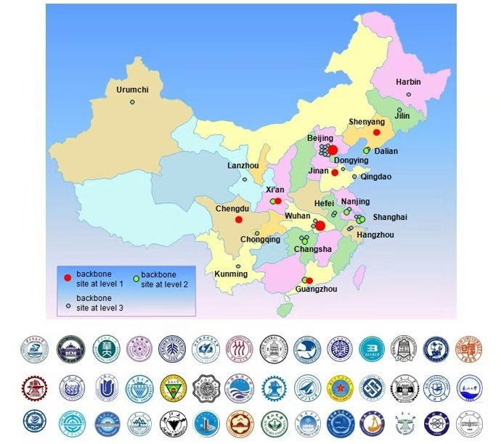
中国教育科研网格ChinaGrid
一期首批参与ChinaGrid计划建设的学校12所：华中科技大学、清华大学、北京大学、北京航空航天大学、华南理工大学、上海交通大学、东南大学、国防科技大学、西安交通大学、东北大学、山东大学、中山大学
二期已有42所高校参与

Slide 60
ChinaGrid二期建设主要内容
专题：重点学科网格建设
面向重点学科发展需求，建设8个重点学科网格平台及若干典型应用
重点学科网格平台与应用
专题：公共支撑平台建设
结合云计算技术建设网格核心系统软件，作为网格公共支撑平台，形成网格基础软件环境
系统软件与运行维护
专题：高性能网格主节点建设
建设7+7网格主节点作为核心节点(辅以参与高校的校园网格系统)，形成网格基础硬件环境
网格中心与校园网格

Slide 61
目录
网格的基本概念
网格的体系结构
网格的核心技术
网格应用与项目
网格计算的思考

Slide 62

网格计算与云计算
云计算依靠IT资源供给的灵活性，革新了IT产业的商业模式，是基础IT资源外包商业模式的典型运用
云计算侧重于IT资源的整合，整合后按需提供IT资源
网格计算
云计算
网格计算
云计算
渊源
网格计算侧重于不同组织间计算能力的连接
网格计算是拥有计算能力的节点自发形成联盟，共同解决涉及大规模计算的问题，是基础IT资源联合共享模式的运用
云计算是并行计算，分布式计算和网格计算的发展，或者说是这些计算机科学概念的商业实现

Slide 63
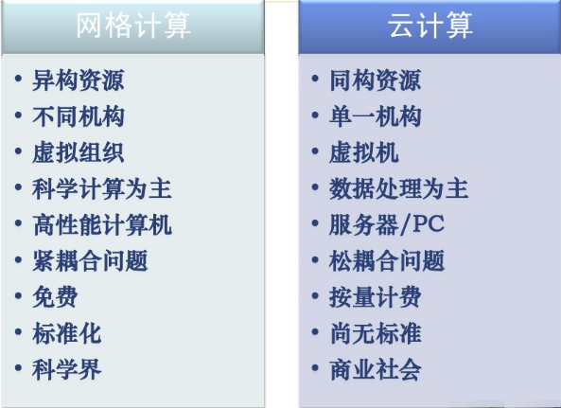
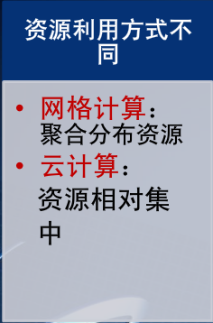
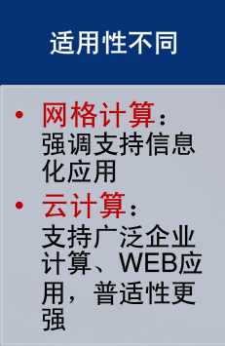
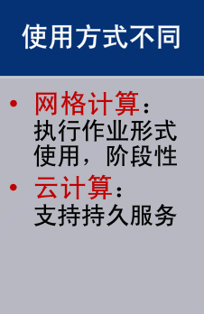
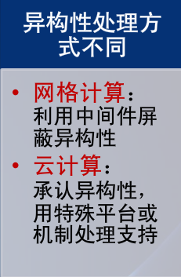
网格计算与云计算
网格计算是学院派：设定的目标非常远大，要在跨平台、跨组织、跨信任域的极其复杂的异构环境中共享资源和协同解决问题，所要共享的资源也是五花八门－－从高性能计算机、数据库、设备到软件、甚至知识（过于复杂）
云计算是现实派：不管概念、不管标准，目标比较现实，所共享的存储和计算资源暂时仅限于某个企业内部，省去了许多跨组织协调的问题
63

Slide 64
网格计算的价值和意义
网格计算提出异构资源整合、调度、共享技术成为云计算的发展的基础
网格计算自身紧耦合特性，复杂的跨域管理，限制了其广泛应用。是一种主要针对科学计算的计算模式
网格计算与服务计算的结合是云计算早期的雏形，虚拟化技术与网格计算技术融合某种程度上促进了云计算技术的发展
网格计算技术目前依旧在产生影响力，比如TeraGrid的数据传输功能，依旧是美国科学大数据处理的重要支撑环境
目前云计算技术在继续网格计算未完成的工作，比如近些年开始商业化推广的HPC Cloud

